Slide 1
PA2习题课
《数据结构》-CST 2023 秋

Slide 2
目录
PA2习题讲解
CONTENTS
程序调试技巧

Slide 3
目录
PA2习题讲解
程序调试技巧
CONTENTS

Slide 4

PA2-1-1 Risk
题目大意：
已知n天的新增确诊，考查第i日前连续mi天的最高每日新增确诊（不妨记为di）以判断该日风险
给定阈值p、q分出三个区间，di所在区间决定该日风险
给出T组p、q，求出不同风险级天数
n≤1000000，T≤100000
解题思路：
用queap 求出di O(n)
对di排序 O(nlogn)
用二分查找确定三个区间中di的数量O(Tlogn)

Slide 5
PA2-2 Polynomial
题目大意：
多项式展开
涉及加、减、乘、次幂运算
多项式长度 0<n≤1000000，次幂k≤4，最高次数m≤64
解题思路：
使用中缀表达式求值的方法求解
次幂直接展开
注意自行构造最坏情况

Slide 6
PA2-3 Build
题目大意：
用孩子编号序列表示多叉树
实现子树移动
实现高度和子树规模查询
解题思路：
所有操作的cost之和 $≤{10}^{6}$
用子树链表或者多叉树的二叉树表示
维护最大后缀（弟弟）高度
维护子树规模时，自下而上维护信息

Slide 7
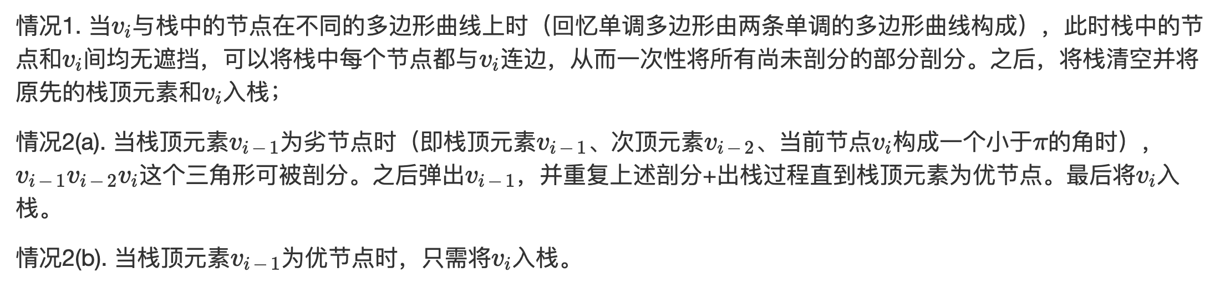

PA2-4 Triangulation
题目大意：
用单调栈维护“尚未完成剖分的优链”
按照 x 坐标顺序扫描线完成多边形的三角剖分
解题思路：
先将题中给出的多边形划分成两条多边形曲线
按照算法描述中的三种情况模拟

Slide 8
LAB1 设计测例（Zuma）
题目大意：
Zuma 本是往年一道通过率较低的题
改为助教提供代码，同学提供数据来hack它
Wrong Answer > Runtime Error > Time Limit Exceeded = Memory Limit Exceeded
提供数据需要符合原题要求
解题思路：
阅读代码，分析逻辑（对抗思路）
有需要的话可以用代码构造测例
报告中说明测例构造思路（重要）

Slide 9
目录
PA2习题讲解
程序调试技巧
CONTENTS

Slide 10
编译器
常用编译器：Visual Studio msvc 与 GNU gcc（OJ）
常见区别：
msvc 可能会自动 include 一些头文件，gcc 编译提示函数找不到。
使用 scanf 等函数会警告 not safe(warning 4996)，msvc 推荐使用 scanf_s ，但是这个不属于 C / C++ 标准，gcc 没有。
gcc 也没有 itoa（数字转换为字符串的函数）。
gcc 上，模板类继承模板类，two phase name lookup，调用父类函数会提示找不到，需要用 this-> 调用。
gcc 禁止 void main。main 函数必须 return 0，如果返回值非 0，也会被认为是运行时错误，不得分。
http://dsa.cs.tsinghua.edu.cn/oj/static/submission_result_explanation.html 列出了一些常见编译错误的解决方法。

Slide 11
调试技巧
编程过程中出现一些错误和瑕疵在所难免，初学者往往以为通过编译和样例算法就正确了，实则往往忽略了各种复杂情况和数据量大时出现的问题等。这个时候我们就需要通过调试确定问题所在。
首先一个重要的提示是注意编译产生的 warning，这里面往往包含了你的一些小疏忽。

Slide 12
调试技巧
输出调试
最常见的调试方法，在关键处输出变量的值，检查程序是否按照自己的想法运行、是否出现异常
上交 OJ 时应删除所有调试信息

Slide 13
谢谢！
祝大家在PA中取得好成绩！

